Slide 2
পরিচিতি
শ্রেণীঃ দশম
বিষয়ঃ অর্থনীতি
দ্বিতীয় অধ্যায়
পাঠঃ২.১ বাংলাদেশের অর্থনৈতিক সম্পদের বিবরণ
নূর মোহাম্মদ
প্রধান শিক্ষক
আলহাজ্ব সমসের উদ্দিন উচ্চ বিদ্যালয়
হাতীবান্ধা,লালমনিরহাট

Slide 3
শিক্ষনফল
১। বাংলাদেশের বিভিন্ন অর্থনৈতিক সম্পদ চিহ্নিত করতে পারব।
2। বনজ সম্পদ, প্রাণিজ সম্পদ্‌, শক্তি সম্পদ, পানি সম্পদের ব্যাখ্যা করতে পারব।

Slide 4
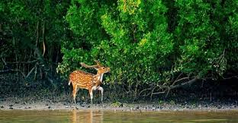
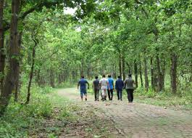

Slide 5
গ) বনজ সম্পদ
১।প্রাকৃতিক ও পরিবেশগত অবস্থা ভালো রাখার জন্য যেকোনো দেশের শতকরা ২৫ ভাগ বনাঞ্চল দরকার।
২। বাংলাদেশের মোট বনভুমি মোট ভুখন্ডের ১১.১ ভাগ।
৩। আমেরিকায় ৩৩.84 ভাগ ।
৪। জাপানে ৬৭ ভাগ।বার্মায় ৬৩ ভাগ। ভারতে ২৩.70 ভাগ।
বাংলাদেশের সমগ্র বনভুমিকে পাচ ভাগাভাগ করা যায়।
সুন্দরবন
চট্রগ্রাম ও পার্বত্য চট্রগ্রাম বনভুমি
মুধুপুর ও ভাওয়াল বনভুমি
সিলেট বনভুমি
দিনাজপুর ও রংপুর বনভুমি

Slide 6
১।সুন্দরবন
অবস্থান ও আয়তনঃ খুলন,সাতক্ষীরা,বাগেরহাট ও বরগুনা জেলার সমুদ্র উপকুলে এ বন অবস্থিত।আয়তন প্রায় ৬,০১৭ বর্গকিলোমিটার।

Slide 7
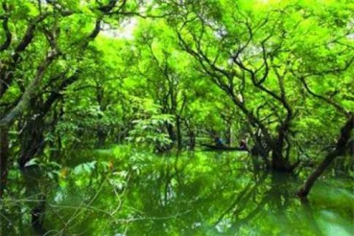
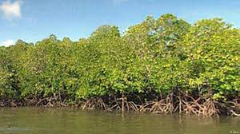
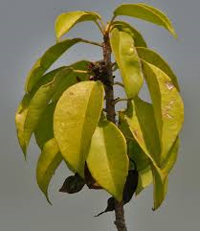
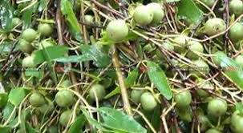
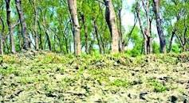
গরান
গেওয়া
সুন্দরী
সুন্দরবনে পাওয়া যায় ।
কেওড়া
বাইন

Slide 8
২। চট্রগ্রাম ও পার্বত্য চট্রগ্রাম বনভুমি
অবস্থান ও আয়তনঃ চট্রগ্রাম ও পার্বত্য চট্রগ্রাম ৪টি জেলার প্রায় ১৩,২৯৫ বর্গকিলোমিটার পাহারি এলাকা জুরে এ বন বিস্তৃত।

Slide 9
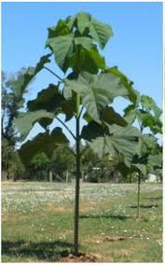
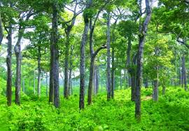
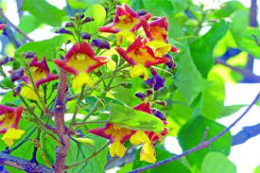
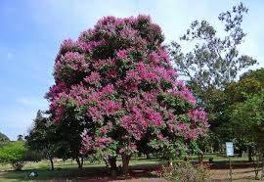
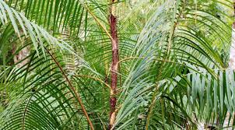
সেগুন
গর্জন
গামারি
জারুল
বেত
উদ্ভিদ বা গাছঃ সেগুন,গর্জন,গামারি,জারুল,শিমুল,চম্পা,বাস,বেত, গাছ জন্মায়।

Slide 10
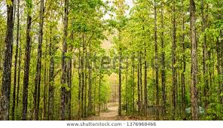
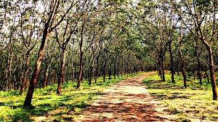
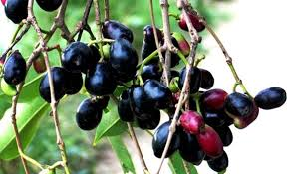
শাল
৩। মুধুপুর ও ভাওয়াল বনভুমি
গজারি
অবস্থান ও আয়তনঃ ময়মনসিংহ ও টাঙ্গাইল জেলার মধুপুর গড় এবং গাজীপুর জেলার ভাওয়ালের গড় মিলে এ বনভুমি।আয়তন ১০৬৪ বর্গকিলোমিটার।
বনজাম

Slide 11
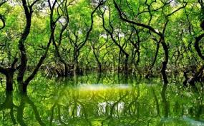
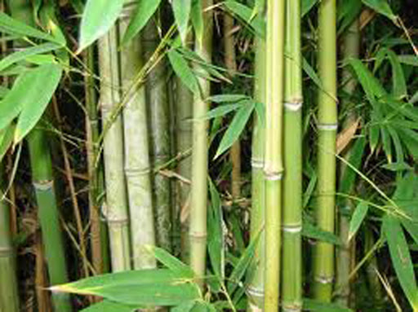
শিমুল
বাশ
৪। সিলেট বনভুমি
অবস্থান ও আয়তনঃসিলেট জেলায় অবস্থিত।আয়তন ১০৪০ বর্গকিলমিটার।
বেত
উদ্ভিদ বা গাছঃ শিমুল, বনজাম,বাশ,বেত,গাছ জন্মায়।

Slide 12
একক কাজ
১। বাংলাদেশে কোন কোন জেলায় সুন্দরবন অবস্থিত এর আয়তন কত।
২। মুধুপুর ও ভাওয়াল বনভুমির আয়তন কত ।এবং কিকি উদ্ভিদ জন্মায় ।
৩। সিলেট বনভুমির আয়তন কত। এবং কিকি উদ্ভিদ জন্মায় ।
৪। চট্রগ্রাম ও পার্বত্য চট্রগ্রাম বনভুমি কোন কোন জেলায় অবস্থিত এর আয়তন কত।
৫। মোট ভুখন্ডের বাংলাদেশ, আমেরিকা, জাপান, বার্মা, ভারতে কত ভাগ বনাঞ্চল আছে।

Slide 13
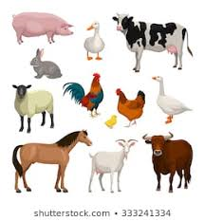
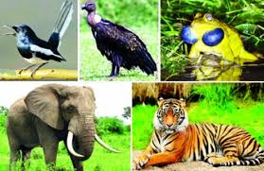

Slide 14
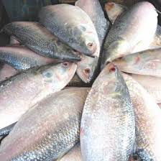
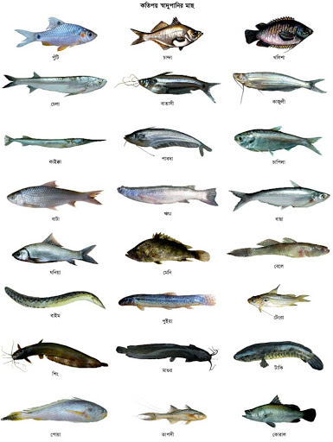
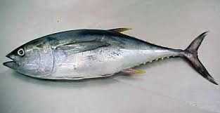

Slide 15
ঘ) প্রাণিজ সম্পদ
বাংলাদেশের সর্বত্র গৃহপালিত পশু-পাখি, বনাঞ্চলে পশু-পাখি ও জীবোজন্তু এবং নদ-নদী,বিল,হাওর,পুকুর,বঙ্গোপসাগরে বিভিন্ন প্রকার মাছ পাওয়া যায় এগুলো প্রাণি সম্পদ।
প্রাণি সম্পদ থেকে আমরা কি পাই।
১। আমাদের পুষ্টির চাহিদা পুরন করে।
২। কর্মসংস্থানের সুযোগ সৃষ্টি করে।
৩। চামরাশিল্পের কাচামালের যোগান দেয়।
৪। রপ্তানি আয় বৃদ্ধিতে সহায়তা করে।

Slide 16
দলীয় কাজ
১। প্রাণি সম্পদ থেকে আমরা কি পাই।

Slide 17
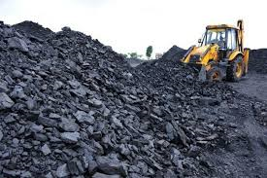
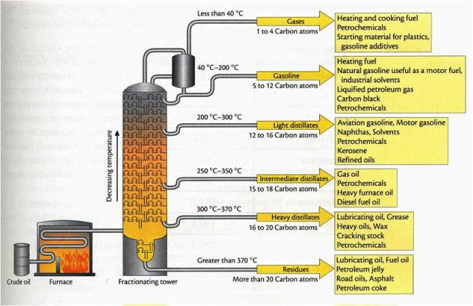
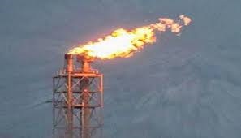
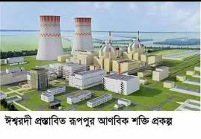
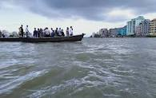
ঙ) শক্তি সম্পদ

Slide 18
ঙ) শক্তি সম্পদ
ব্যবহারঃ কারখানায়, যানবাহন,যান্ত্রিক চাষাবাদ,গৃহকর্মে শক্তি সম্পদ ব্যবহার হয়।
কয়েকটি উৎস থেকে শক্তি পাওয়া যায়
কয়লা
খনিজ তেল
প্রাকৃতিক গ্যাস
পানি
আণবিক শক্তি
সৌরশক্তি

Slide 19
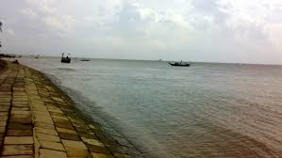
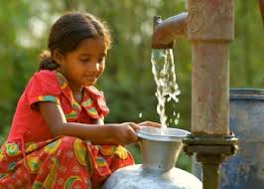
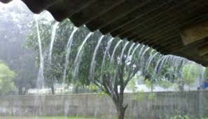
বাংলাদেশের পানির উৎস

Slide 20
চ) পানি সম্পদ
পানি একটি মৌলিক প্রাকৃতিক সম্পদ যা প্রানী ও উদ্ভিদের জীবন ধারনের অপরিহার্য ।
প্রযোজনঃ দেশের কৃষি, বনজ,প্রাণী ও শক্তি সম্পদের জন্য পানি সম্পদ প্রযোজন ।
বাংলাদেশের পানির উৎস
নদ-নদী,খালবিল, পুকুর ও সমুদ্র
বৃষ্টিপাত
ভূ-গ্রর্ভস্থ পানি

Slide 21
মূল্যয়ন
১। শক্তি সম্পদ কোথায় কোথায় ব্যবহার হয়।
২।কয়েকটি উৎস থেকে শক্তি সম্পদ পাওয়া যায়
৩। বাংলাদেশের পানির উৎস কয়টি কি কি?

Slide 22
বাড়ীর কাজ
১। বাংলাদেশের বনভুমিকে কয় ভাগে ভাগ করা যায় ব্যাখ্যা কর।
২। কয়েকটি উৎস থেকে শক্তি পাওয়া যায় কিকি?
৩। বাংলাদেশের পানির উৎস কি কি?

